Slide 1
THE MACHINE LEARNING
EDUARDO TAPIA
11-12-2020

Slide 2

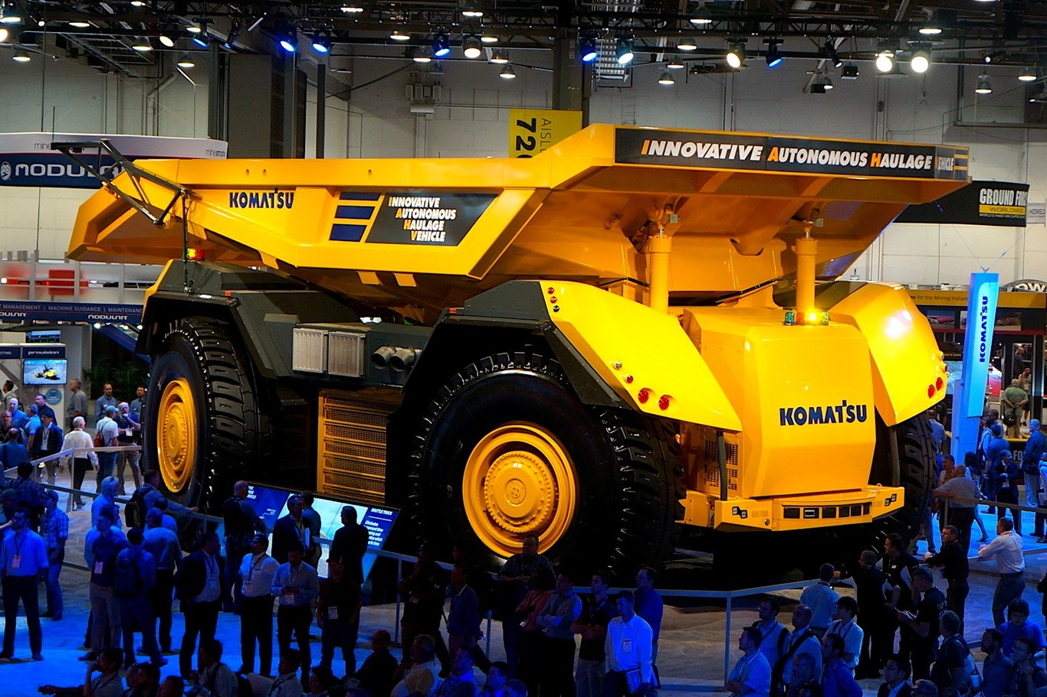
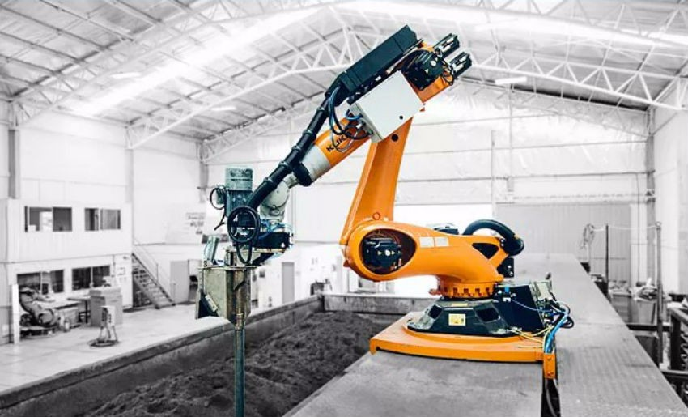
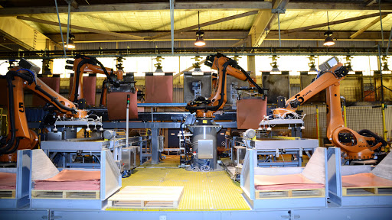
INTELIGENCIA ARTIFICIAL
Es la subdisciplina computacional del campo de la informática, que intenta la creación de máquinas robóticas que puedan imitar comportamientos inteligentes y similares al humano.
La dificultad y diferencia que tienen con el humano es que en mayoría las IA no pueden realizar múltiples tareas, ósea que puedan realizar tareas que no sean a lo que están programadas a realizar.

Slide 3
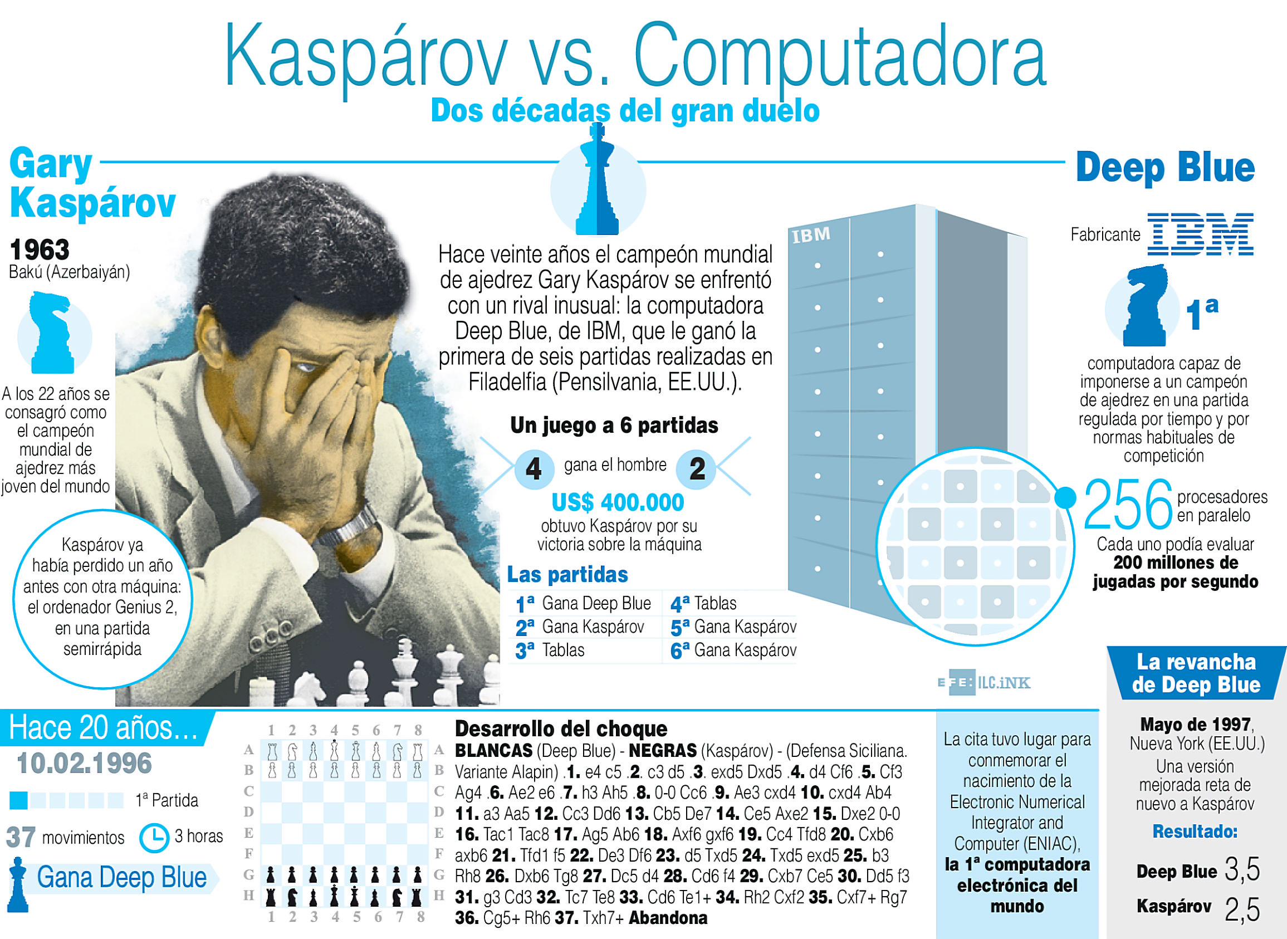
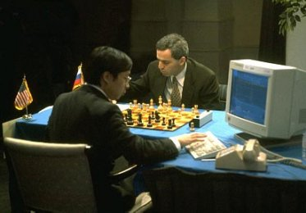
INTELIGENCIA ARTIFICIAL

Slide 4
THE MACHINE LEARNING
Busca resolver el “cómo construir programas de computadora que mejoran automáticamente adquiriendo experiencia”.
DETECCION DE SPAM
O CORREOS VÁLIDOS
RECONOCIMIENTO FACIAL
DETECCIÓN TEMPRANA DEL CÁNCER
FRACTURA DE ROCA
ESTIMACIÓN DE RECURSOS MINEROS
CORRELACION DE MINERALES

Slide 5
THE MACHINE LEARNING
Esta definición implica que el programa que se crea con ML no necesita que el programador indique explícitamente las reglas que debe seguir para lograr su tarea si no que este mejora automáticamente.
ENSEÑAR A ORDENADORES A APRENDER Y RESOLVER PROBLEMAS
HACER PREDICCIONES
TOMAR DECISIONES
SIN PROGRAMACIÓN PREVIA
¿Cómo nos ayudara el Machine learning?
Libros:
Aprende Machine Learning con Scikit-Learn, Keras y TensorFlow.
Python for Data Analysis: Data Wrangling with Pandas, NumPy, and Ipython.
Deep Learning with Python.

Slide 6
ALGORITMOS DE MACHINE LEARNING
Aprendizaje supervisado
Consiste en analizar información asociada a etiquetas para predecir o clasificar información nueva.
Sirven para resolver problemas de:
Regresión:
El programa obtiene datos de entrada y predice datos de salida para cada uno.
Clasificación:
El programa obtiene datos de entrada y especifica la categoría a la que pertenece cada uno.
Entrada | Salida
1 | 2
2 | 4
3 | 6
Entrada | Salida
A, B, C, D | LETRAS
1, 2, 3, 4, 5 | NÚMEROS

Slide 7
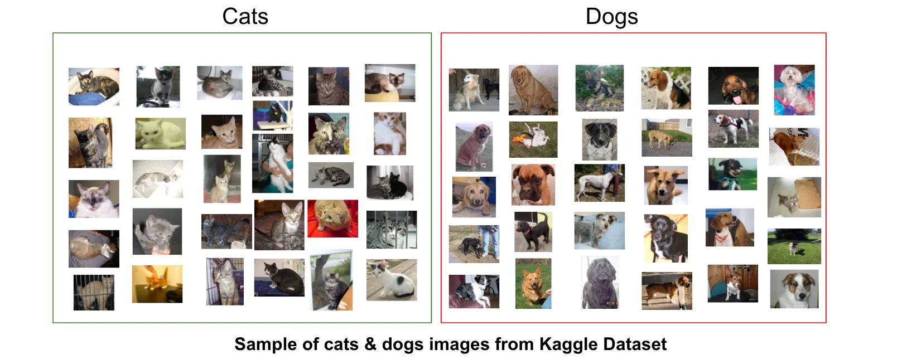

Slide 8

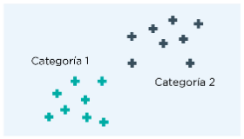
ALGORITMOS DE MACHINE LEARNING
Aprendizaje no supervisado
Consiste en analizar información sin etiqueta para encontrar alguna estructura en ella.
Sirven para resolver problemas de:
Agrupamiento:
El programa divide conjuntos de datos en grupos con características similares.

Slide 10
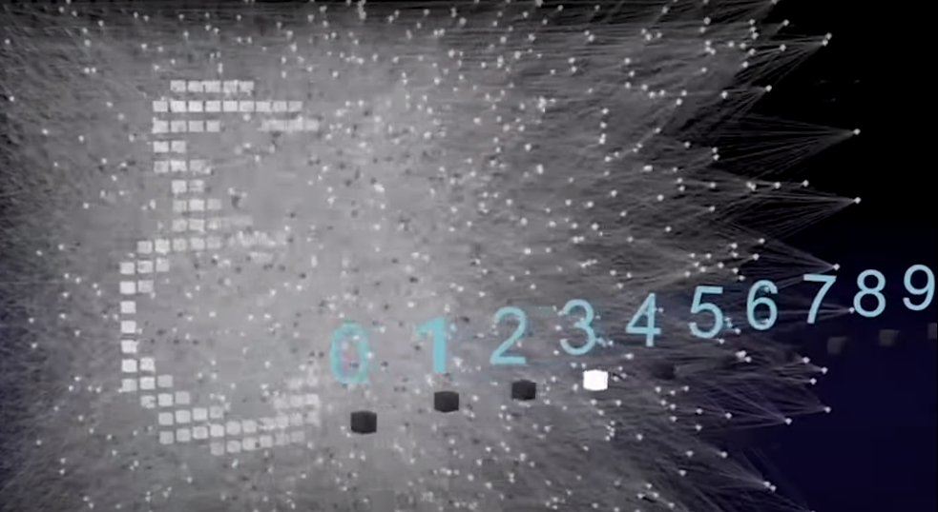
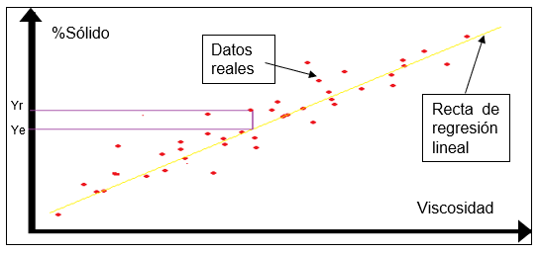

MODELOS
Un modelo es una construcción conceptual simplificada de una realidad más compleja, a través de reconstrucción se puede procesar de manera más fácil el manejo de los patrones que tienen en conjunto y con esto tener una mejor representación de cómo funciona.
Datos
Parámetros
Error

Slide 11
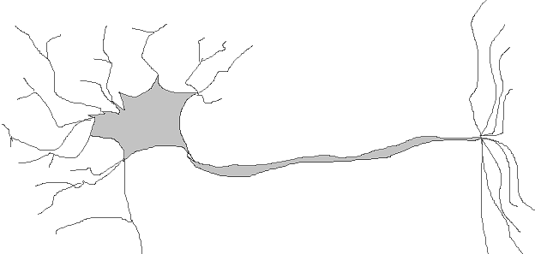
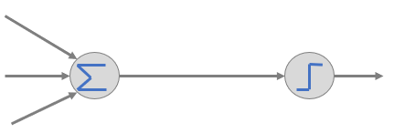
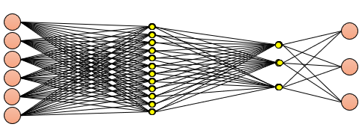
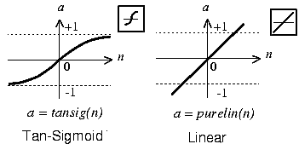
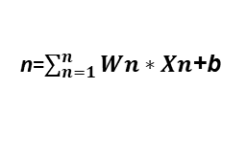
Una neurona es la unidad básica de procesamiento de unas redes neuronales. Esta tiene conexiones de entrada que reside estímulos externos siendo las entradas, las neuronas ocultas y generara un valor de salida.
Predicción: Redes Neuronales
Entradas X
Salidas Y
Célula
Umbral de Activación
Estimulo
Dendritas
Entradas X
Salidas Y
W
n=$\sum_{n=1}^{n}{Wn∗Xn\text{+}\text{b}}$
W=Pesos
W
b=Error
Función Activación

Slide 12
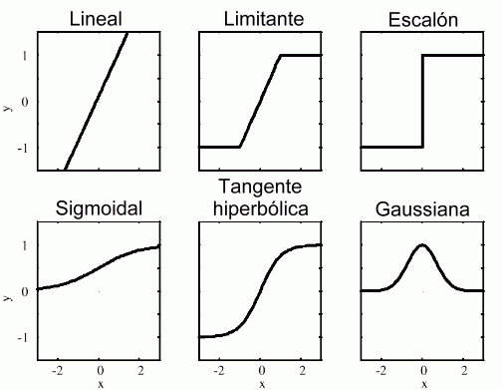
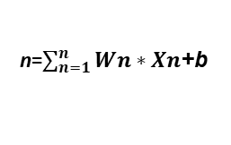
FUNCIÓN DE ACTIVACIÓN
La función de activación será distorsionar el valor de salida añadiéndole deformaciones no lineales en la suma ponderada de todas las capas ocultas, siendo una ecuación matemática que por medio del resultado deberá pasar un umbral para su continuidad a la siguiente capa, siendo igual que las neuronas sensoriales del sistema nervioso, con todas las neuronas se intentando encadenar de manera efectiva todas las neuronas sin colapsarlas en solo ecuación generando un plano multidimensional.
Entradas X
Salidas Y
W
n=$\sum_{n=1}^{n}{Wn∗Xn\text{+}\text{b}}$
W=Pesos
W
b=Error
Función Activación

Slide 13
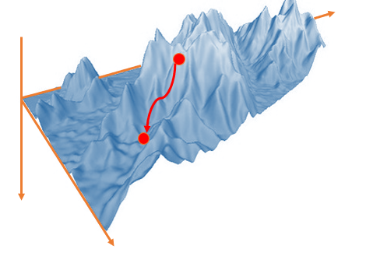
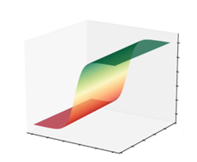
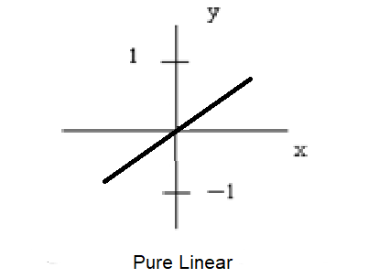
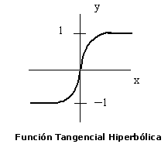
El descenso del gradiente son derivadas parciales para encontrar el menor error en funciones no convexas. Los algoritmos genéticos contrarrestan el problema de caer en óptimos locales, es decir matemáticamente se trata de un problema de optimización o minimización de error.
Obtener el Error Mínimo
Error

Slide 14
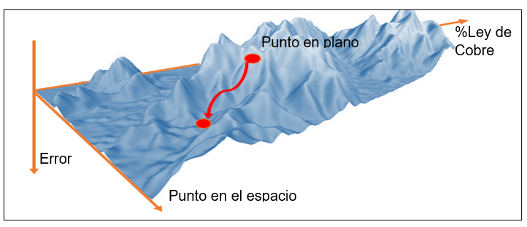
EL DESCENSO DEL GRADIENTE

Slide 15
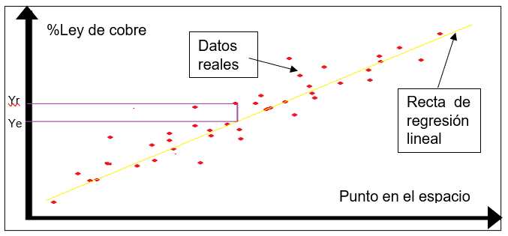
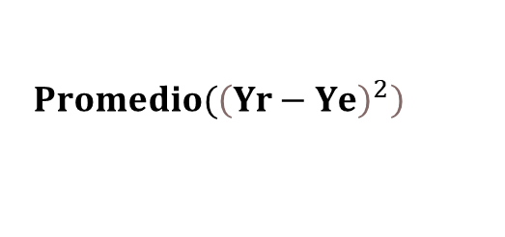
ERROR CUADRÁTICO MEDIO
$$\left.{Promedio(\left(Yr−Ye\right)}^{2}\right)$$
El método para identificar que una recta de regresión es mejor que otra es por medio de la ecuación error cuadrático medio para penalizar los puntos que están más alejados de la recta y con menor intensidad los que encuentran más cerca. Siendo los Valores predichos(Ye) por la recta de regresión lineal menos los Valores reales(Yr) de la gráfica.

Slide 16
PREDICCIÓN EXPERIMENTAL
Cada neurona o nodo recibe una serie de entradas (inputs), que tendrán un peso de aceptación, el cual emitiendo una salida (outputs). La salida viene dada por tres funciones para el algoritmo:
La función de entrenamiento es la sumatoria de cada entrada (inputs) multiplicada por el peso asignado en cada neurona.
El número de entradas será dado por datos de reología
Cada neurona tiene un error que se ajusta mediante el Backpropagation y el ajuste de los parámetros
La arquitectura de la neurona será de carácter experimental con n capas y m neuronas.
La función de activación es una ecuación que genera un porcentaje de -1 a 1 para la activación.
La función de transferencia se aplica al valor dado por la función de activación y se utiliza para acotar la salida de cada neurona.

Slide 17
Entrenamiento
Tipo entrenamiento Feed-Forward Backpropagation: modifica automática los parámetros W y b de la red neuronal.
Entradas
Independiente
Capas Ocultas
Salidas
Dependiente
w
w
b
b
b
b
w
Nuevo Error
X
Error
b
b
b
b
X
b
b
b
b
n=$\sum_{n=1}^{n}{Wn∗Xn\text{+}\text{b}}$
Error: Relación entre el valor Predicho por la red neuronal y el Real.

